Slide 1
фізичні властивості полімеру спиртів та карбонових кислот

Slide 2
Мета
Розглянути:
Полімери
Спирти
Карбонові кислоти
Та їх фізичні властивості

Slide 3
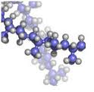
Полімери
Полімер — природні та штучні сполуки, молекули яких складаються з великого числа повторюваних однакових або різних за будовою атомних груповань, з'єднаних між собою хімічними або координаційними зв'язками в довгі лінійні або розгалужені ланцюги. Структурні одиниці, з яких складаються полімери називаються мономерами.
Полімери здебільшого аморфні речовини. Довгі ланцюжки та велика молекулярна маса не дозволяють полімерам переходити до рідкого стану (швидше наступає хімічний розпад). Проте при підвищенні температури з полімерами відбуваються зміни — вони розм'якають і стають дуже пластичними. Температура переходу від крихкого стану до пластичного називається температурою склування. Температура склування не є чітко визначеною температурою фазового переходу, а радше вказує на температурний діапазон, у якому відбуваються зміни. При низьких температурах полімери є досить крихкими матеріалами.
Здебільшого використовуються механічні властивості полімерів. При темературі вищій за температуру склування їх неважко пресувати в довільну форму, при застиганні вони зберігають форму й можуть слугувати для інкапсуляції та інших цілей. Проте спряжені полімери дедалі частіше використовуються як органічні напівпровідники.

Slide 4
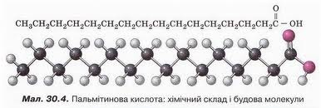
Карбонові кислоти
Карбонові кислоти (рос. карбоновые кислоты, англ. carboxylic acids, нім. Karbonsäuren f pl) – органічні сполуки, що містять одну або декілька карбоксильних груп СООН. За кількістю цих груп розрізняють одноосновні (бензойна, оцтова кислота), двоосновні (щавелева, фталева) та багатоосновні (лимонна) карбонові кислоти
До складу карбонових кислот можуть входити також інші функціональні групи, напр., -ОН, -NH2, C=O. К.к. значно слабкіші за мінеральні кислоти. Ароматичні карбонові кислоти сильніші за насичені аліфатичні. Утворюють солі та різні похідні речовини: галогенангідриди, аміди, складні ефіри. Мають різноманітне промислове застосування і велике біологічне значення.

Slide 5
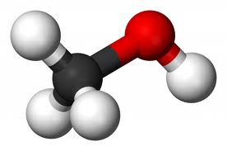
спирти
Спирти — похідні вуглеводнів, у молекулах яких один або кілька атомів Гідрогену заміщені гідроксильними групами (-OH). Гідроксильну групу зв'язану з sp3-гібридизованим атомом Карбону називають спиртовою. Органічні сполуки з двома гідроксильними групами називаються діолами, з трьома — триолами і т. д. В українській мові їх також називають багатоатомними спиртами.
Прості аліфатичні спирти - безбарвні рідини.
Запах: Метанол, етанол та н-пропанол мають "класичний" запах спирту. Запах бутанол зумовлює запах самогону. Аміловий та вищі спирти мають набагато сильніший, дещо солодкуватий запах, що найсильніший в октанолу.

